Slide 1
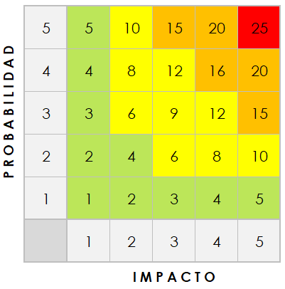
EJEMPLO DE REGISTRO DE RIESGOS Y OPORTUNIDADES
DESCRIPCIÓN DEL RIESGO | DESCRIPCIÓN DEL IMPACTO | NIVEL DE IMPACTO | NIVEL DE PROBABILIDAD | NIVEL DE PRIORIDAD | OPORTUNIDADES | PROPIETARIO
Proporcione un breve resumen del riesgo. | ¿Qué ocurrirá si no se mitiga o se elimina el riesgo? | Calificar 1 (BAJO) a 5 (ALTO) | Calificar 1 (BAJO) a 5 (ALTO) | (IMPACTO X PROBABILIDAD) Diríjase primero a la más alta. | ¿Qué oportunidades tenemos para reducir o eliminar el impacto o la probabilidad? | ¿Quién es el responsable?
Retrasos en la entrega del material | Paradas de producción | 5 | 2 | 10 | Mantenerse en contacto con el proveedor y los proveedores alternativos en el retenedor. | Hazel Christensen
Averías de maquinaria | Retrasos en la producción | 4 | 1 | 4 | Aumentar las inspecciones. Contar con repuestos en el sitio. | Jason Desjardins
Las fugas del techo durante la lluvia hacen que el piso sea resbaladizo | Resbalones y caídas | 3 | 5 | 15 | – Pedir señalización de seguridad – Tener trapeadores a mano – Arreglar el techo | Luiza Smith
Escasez de protección ocular | – Aumento de las lesiones – Retraso en la producción – Aumento de las primas | 5 | 1 | 5 | – Aumentar el suministro – Advertencias de bajo inventario – Buscar proveedores alternativos | Sheldon Greene
 |  | 5 | 5 | 25

Slide 2
PLANTILLA DE REGISTRO DE RIESGOS Y OPORTUNIDADES
DESCRIPCIÓN DEL RIESGO | DESCRIPCIÓN DEL IMPACTO | NIVEL DE IMPACTO | NIVEL DE PROBABILIDAD | NIVEL DE PRIORIDAD | OPORTUNIDADES | PROPIETARIO
Proporcione un breve resumen del riesgo. | ¿Qué ocurrirá si no se mitiga o se elimina el riesgo? | Calificar 1 (BAJO) a 5 (ALTO) | Calificar 1 (BAJO) a 5 (ALTO) | (IMPACTO X PROBABILIDAD) Diríjase primero a la más alta. | ¿Qué oportunidades tenemos para reducir o eliminar el impacto o la probabilidad? | ¿Quién es el responsable?

Slide 3
DESCARGO DE RESPONSABILIDAD Todos los artículos, las plantillas o la información que proporcione Smartsheet en el sitio web son solo de referencia. Si bien nos esforzamos por mantener la información actualizada y correcta, no hacemos declaraciones ni garantías de ningún tipo, explícitas o implícitas, sobre la integridad, precisión, confiabilidad, idoneidad o disponibilidad con respecto al sitio web o la información, los artículos, las plantillas o los gráficos relacionados que figuran en el sitio web. Por lo tanto, la confianza que usted deposite en dicha información es estrictamente bajo su propio riesgo.

